Slide 1
基于ESP8266的舵机操作
----引用点灯科技<Blinker.h>

Slide 2
它是怎么驱动舵机的？？？
舵机的工作原理：PWM信号由接收通道进入信号解调电路进行解调，获得一个直流偏置电压。直流偏置电压与电位器的电压比较，获得电压差并输出。该输出送入电机驱动集成电路以驱动电机正反转。当电机转动时，通过级联减速齿轮带动电位器旋转，直到电压差为O，电机停止转动。
什么是PWM？？？
脉冲宽度调制(PWM)，是英文“Pulse Width Modulation”的缩写，简称脉宽调制，是利用微处理器的数字输出来对模拟电路进行控制的一种非常有效的技术，广泛应用在从测量、通信到功率控制与变换的许多领域中。 ​

Slide 3
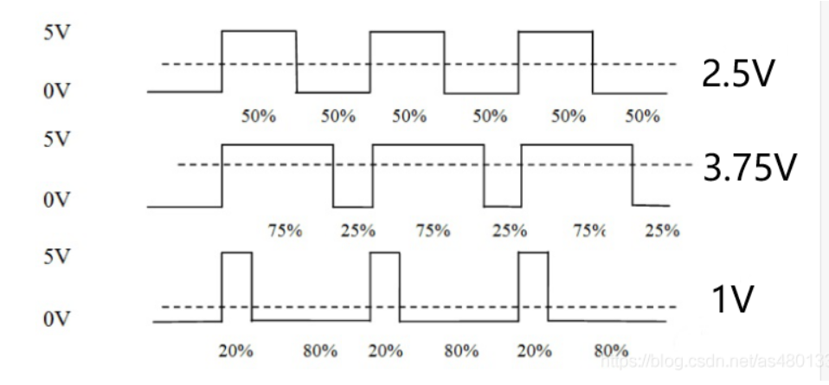
PWM原理
以单片机为例，我们知道，单片机的IO口输出的是数字信号，IO口只能输出高电平和低电平
假设高电平为5V 低电平则为0V 那么我们要输出不同的模拟电压，就要用到PWM，通过改变IO口输出的方波的占空比从而获得使用数字信号模拟成的模拟电压信号
我们知道，电压是以一种连接1或断开0的重复脉冲序列被夹到模拟负载上去的（例如LED灯，直流电机等），连接即是直流供电输出，断开即是直流供电断开。通过对连接和断开时间的控制，理论上来讲，可以输出任意不大于最大电压值（即0~5V之间任意大小）的模拟电压
比方说 占空比为50% 那就是高电平时间一半，低电平时间一半，在一定的频率下，就可以得到模拟的2.5V输出电压 那么75%的占空比 得到的电压就是3.75V
pwm的调节作用来源于对“占周期”的宽度控制，“占周期”变宽，输出的能量就会提高，通过阻容变换电路所得到的平均电压值也会上升，“占周期”变窄，输出的电压信号的电压平均值就会降低，通过阻容变换电路所得到的平均电压值也会下降
也就是，在一定的频率下，通过不同的占空比 即可得到不同的输出模拟电压
pwm就是通过这种原理实现D/A（数字量到模拟量）转换的。
总结：
PWM就是在合适的信号频率下，通过一个周期里改变占空比的方式来改变输出的有效电压

Slide 4
头文件的引用
#include <Servo.h> //调用Arduino的库函数主要负责舵机的输入输出
#define BLINKER_WIFI
#include <Blinker.h> //blinker初始化/选择连接方式----WiFi接入
为什么要使用点灯科技的库函数？
因为ESP8266配网以后需要手机操控舵机，如果不引用第三方库函数，则需要自己配置服务器和应用程序/小程序操作，工作量大，复杂度高。

Slide 5
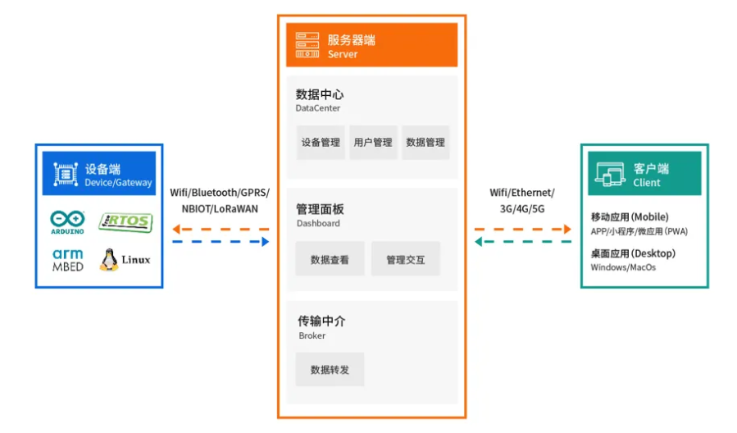
原理与程序解析
硬件就是地球上的水
把每一颗树（软件）连接到一起

Slide 6
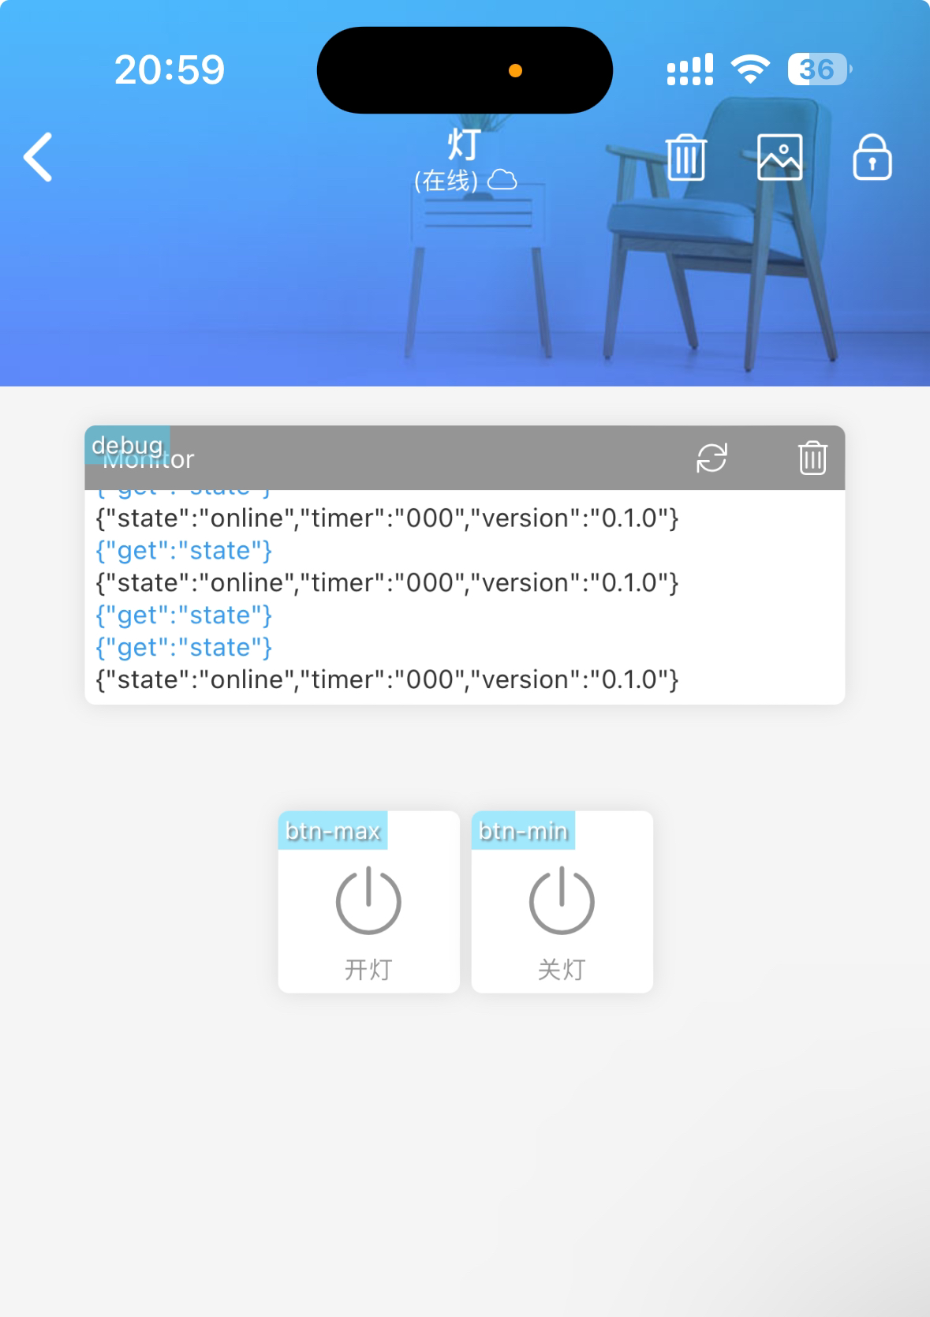
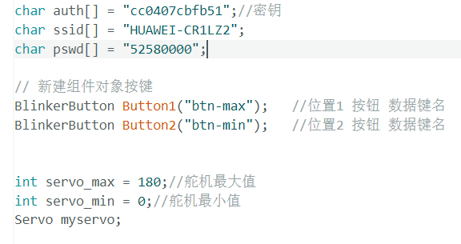
函数变量的定义

Slide 7
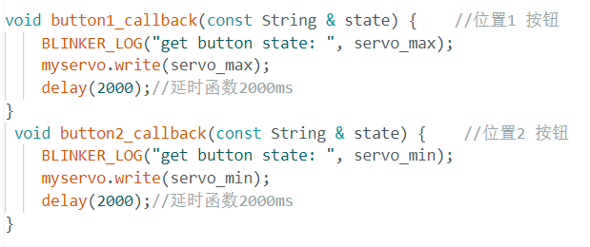
编写组件函数

Slide 8
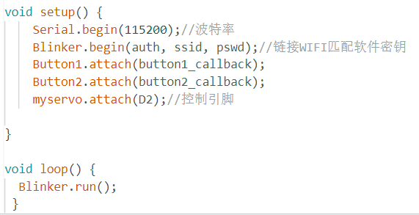
初始化&启动

Slide 9
感谢您的观看
下周见

